Slide 1

S
Etudiant 3
:Swan
Module de Mesure
Projet InfoProd
Groupe : Les Érudits
BTS CIEL IR • Session 2026

Slide 2


Ma Mission
Module de Mesure et Suivi de Production
Conception et développement du système de mesure de la production d'énergie renouvelable (solaire et éolienne) avec calcul des économies de CO₂
Objectifs Techniques
Livrables
Collecter les données de production
Interface consultation production
Système de calcul CO₂
Valider l'intégrité des mesures
Interface mobile adaptable
Stocker dans base MySQL avec horodatage
Swan - Module de Mesure

Slide 3
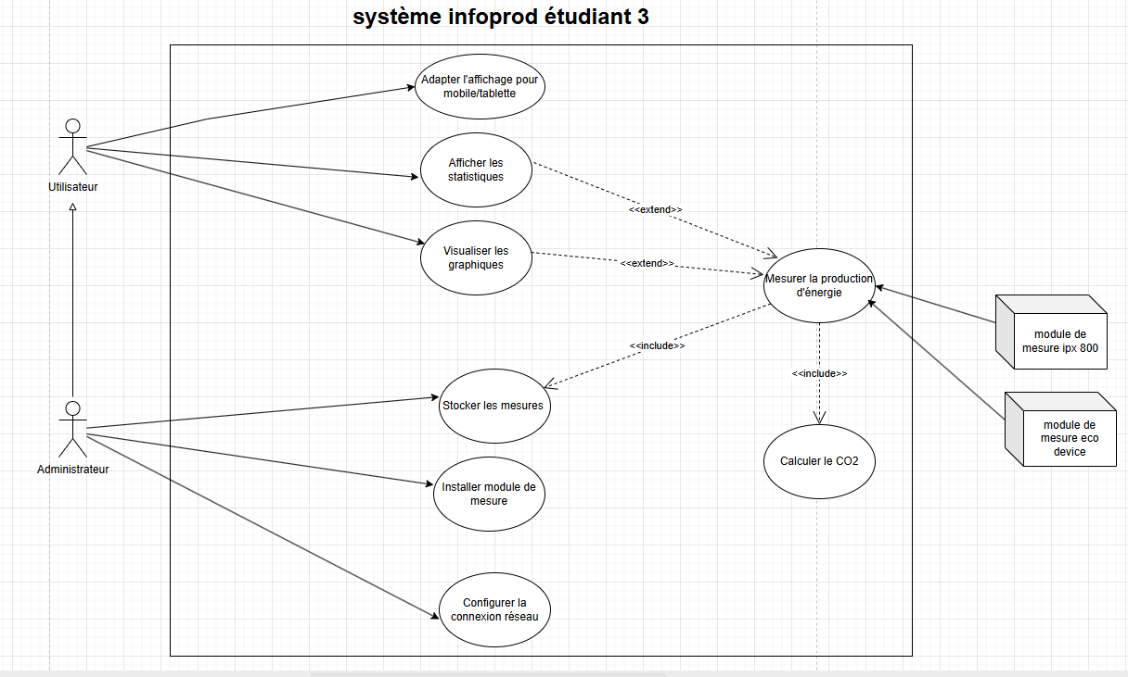
Diagramme de Cas d’utilisation
Swan - Module de Mesure

Slide 4
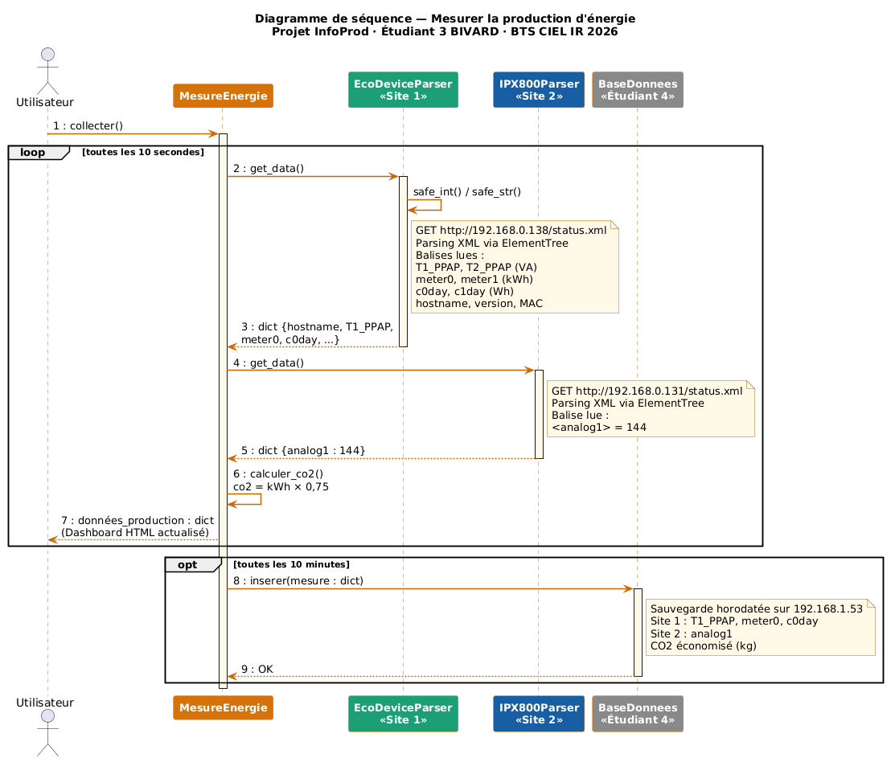
Diagramme de séquence
Swan - Module de Mesure

Slide 5
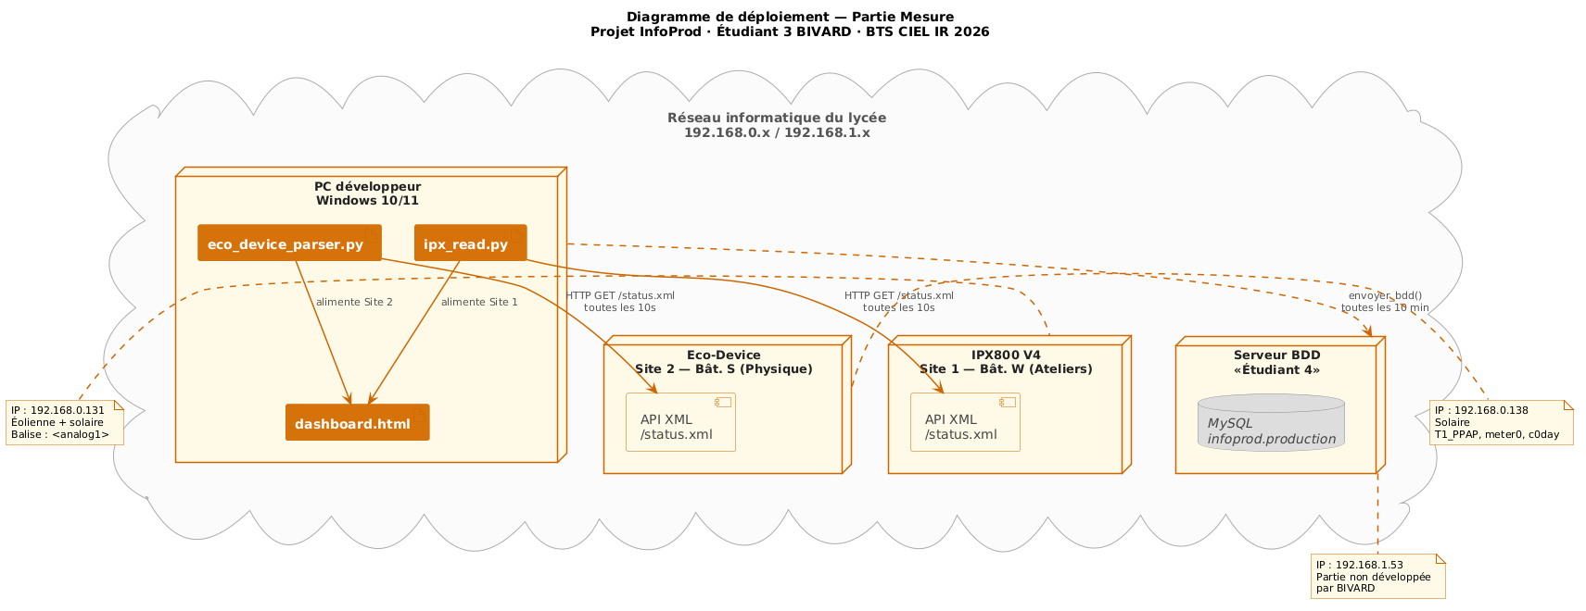
Diagramme de déploiement
Swan - Module de Mesure

Slide 6
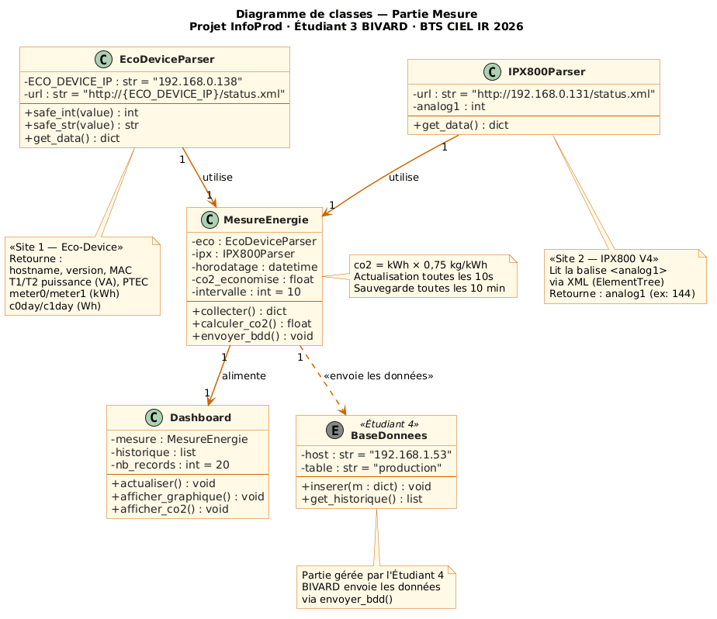
Diagramme de Classes
Swan - Module de Mesure

Slide 7
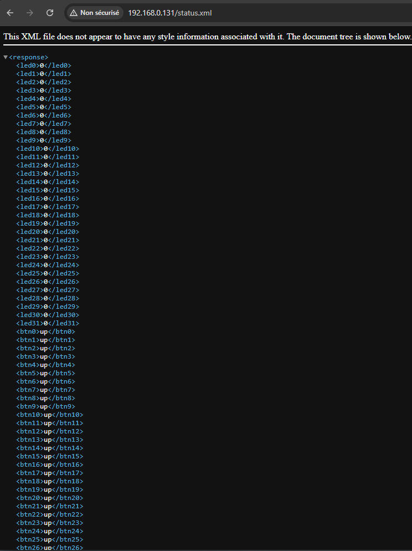

Slide 8
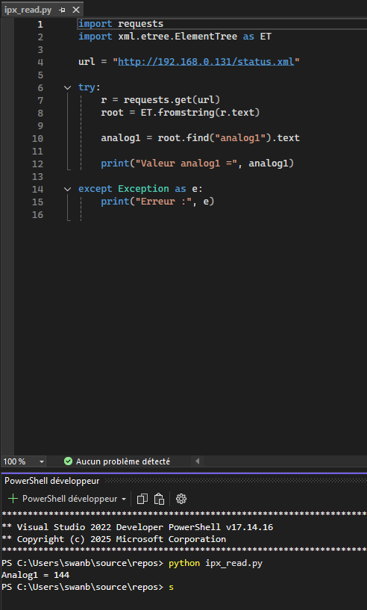

Slide 9
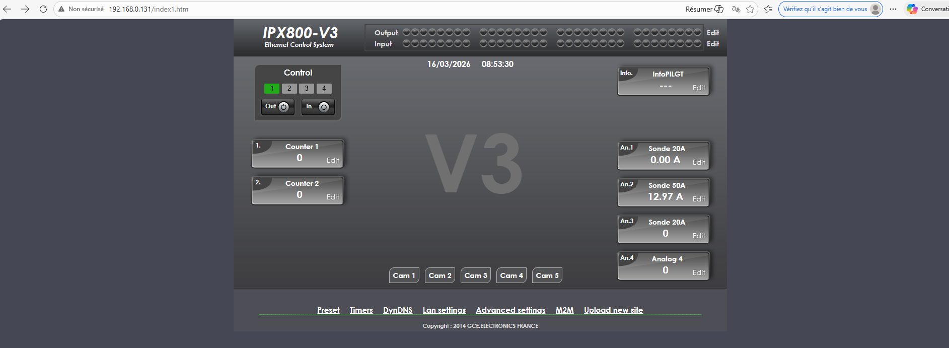
Test du prototype
Swan - Module de Mesure

Slide 10
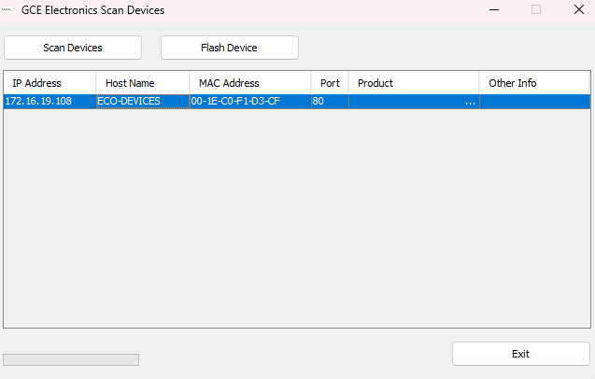

Slide 11
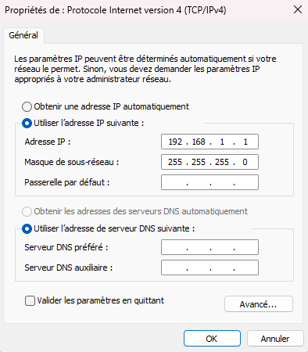

Slide 12
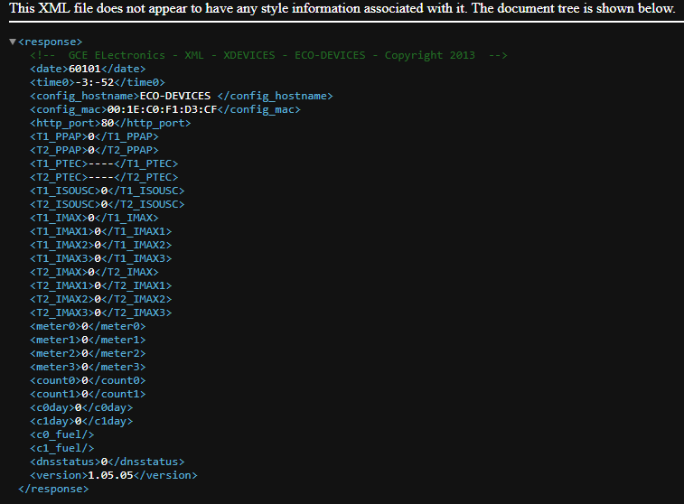

Slide 13
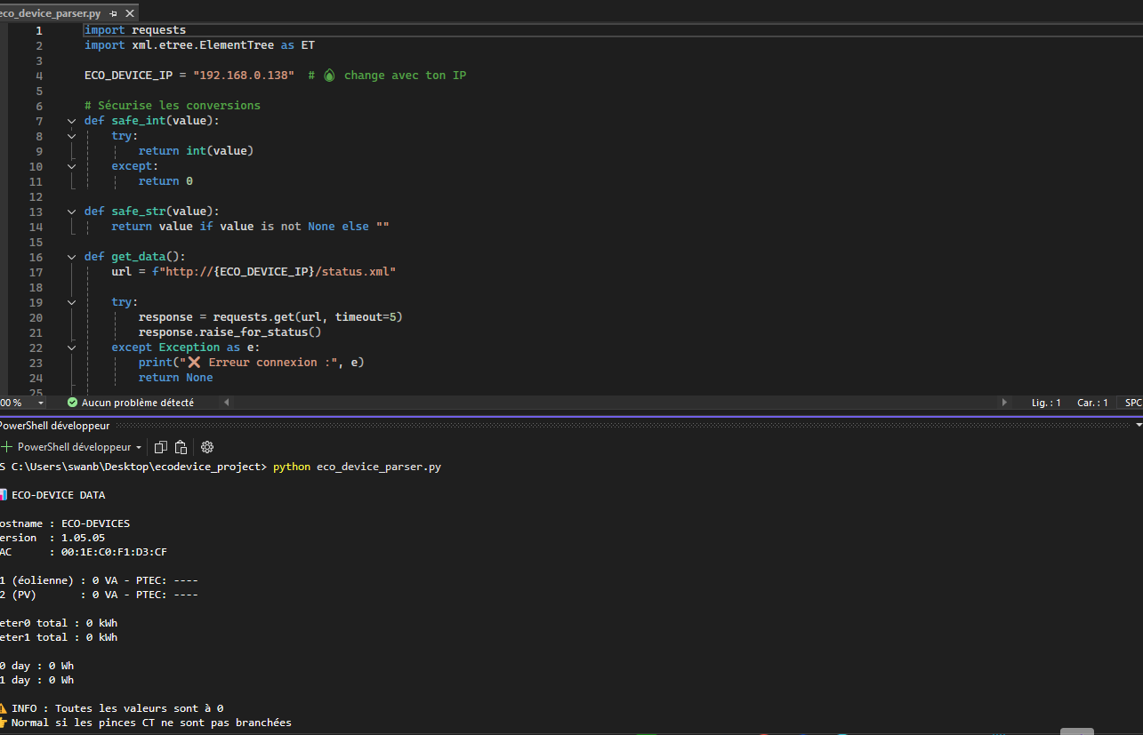

Slide 14
